Slide 1
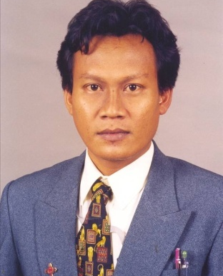
LIMIT Fungsi
14
Pengertian limit fungsi
Rumus-rumus limit fungsi
Penyelesaian limit fungsi
ILMU KOMPUTER
Drs. Sapto Prayogo. M.Kom
Sistem Informasi

Slide 2
Sifat Limit Fungsi
Misal
(limit dari f , g ada dan berhingga)
maka
1.
2.
3.
4.
,n bilangan bulat positif
5.
bila n genap L harus positif

Slide 3
Prinsip Apit
Misal untuk x disekitar c dan
maka
Contoh Hitung
Karena
dan
maka

Slide 4
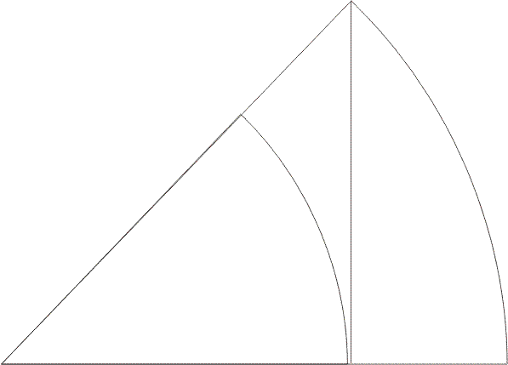
Limit Fungsi Trigonometri
Perhatikan gambar di samping.
Misalkan θ=∠AOB adalah sudut pusat lingkaran dengan jari jari =1.
Sektor COD ≤▲COB ≤ sektor AOB
Sehingga ½ θ cos² θ ≤ ½ sin θ cos θ ≤ ½ θ .1
Bagi dengan ½ θ cos θ > 0 diperoleh;
B
D
θ
OC= cos θ ; CB= sin θ
O
C
A
Jika θ→0 maka cos θ→1 sehingga :
Sehingga :

Slide 5
Limit Fungsi Trigonometri
Contoh
x → 0 ekivalen dgn 4x → 0

Slide 6
Soal Latihan
Hitung
1.
2.
3.
4.
5.

Slide 7
Limit Tak Hingga dan Limit di Tak Hingga
Limit Tak Hingga
Ctt :
g(x) → 0 dari arah atas maksudnya g(x) menuju 0 dari nilai g(x) positif.
g(x) → 0 dari arah bawah maksudnya g(x) menuju 0 dari nilai g(x) negatif.

Slide 8
Contoh Hitung
a.
b.
c.
Jawab
a.
,g(x)=x-1 akan menuju 0 dari arah bawah, karena x → 1 dari kiri berarti x lebih kecil dari 1, akibatnya x-1 akan bernilai negatif
Sehingga
b.
akan menuju 0 dari arah atas, karena x → -1 dari kiri berarti x lebih kecil dari -1, tapi bilangan negatif yang lebih kecil dari -1 jika dikuadrat kan lebih besar dari 1 sehingga bernilai positif
Sehingga

Slide 9
c.
Karena
f(x)=sinx
dan
x
Jika x menuju dari arah kanan maka nilai sinx menuju 0 dari arah bawah(arah nilai sinx negatif)
sehingga

Slide 10
Limit di Tak Hingga
a.
jika
atau f(x) mendekati L jika x menuju tak hingga
L
x
Contoh Hitung
Jawab
= 1/2

Slide 11
b.
jika
atau f(x) mendekati L jika x menuju minus tak hingga
L
x
Contoh Hitung
Jawab
= 0

Slide 12
Contoh Hitung
Jawab :
Jika x → , limit diatas adalah bentuk ( )

Slide 13
Kekontinuan fungsi
Fungsi f(x) dikatakan kontinu pada suatu titik x = a jika
(i) f(a) ada
(ii)
(iii)
Jika paling kurang salah satu syarat diatas tidak dipenuhi maka f dikatakan tidak kontinu di x=a
(i)
f(a) tidak ada
º
a
f tidak kontinu di x=a

Slide 14
(ii)
Karena limit kiri(L1) tidak
sama dengan limit kanan(L2)
maka f(x) tidak mempunyai limit
di x=a
a
Fungsi f(x) tidak kontinu di x=a
f(a)
●
f(a) ada
(iii)
ada
L
º
Tapi nilai fungsi tidak sama dengan
limit fungsi
a
Fungsi f(x) tidak kontinu di x=a

Slide 15
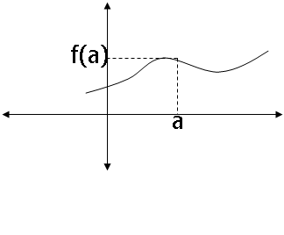
f(a) ada
(iv)
ada
f(a)
a
f(x) kontinu di x=a
Ketakkontinuan terhapus
º
Ketakkontinuan kasus (i) bisa dihapus dengan cara endefinisikan nilai fungsi dititik tersebut = limit fungsi
a

Slide 16
contoh
Periksa apakah fungsi berikut kontinu di x=2, jika tidak sebutkan
alasannya
a.
b.
c.
Jawab :
a. Fungsi tidak terdefinisi di x=2 (bentuk 0/0)
f(x) tidak kontinu
di x=2
b. f(2) = 3
Karena limit tidak sama dengan nilai fungsi, maka f(x) tidak
kontinu di x=2

Slide 17
c.
Karena semua syarat dipenuhi → f(x) kontinu di x=2

Slide 18
Kontinu kiri dan kontinu kanan
Fungsi f(x) disebut kontinu kiri di x=a jika
Fungsi f(x) disebut kontinu kanan di x=a jika
Fungsi f(x) kontinu di x=a jika kontinu kiri dan kontinu kanan di x=a
Contoh : Tentukan konstanta a agar fungsi
Kontinu di x=2

Slide 19
Jawab :
Agar f(x) kontinu di x=2, haruslah
f kontinu kiri di x=2
2 + a = 4a – 1
-3a = -3
a = 1
f kontinu kanan di x=2
Selalu
dipenuhi

Slide 20
Soal Latihan
1. Diketahui
selidiki kekontinuan fungsi f(x) di x = -1
2. Agar fungsi
kontinu pada R, maka berapakah a + 2b ?
3. Tentukan a dan b agar fungsi
kontinu di x = 2

Slide 21
Kekontinuan pada interval
Fungsi f(x) dikatakan kontinu pada interval buka ( a,b ) bila f(x) kontinu pada setiap titik di dalam interval tersebut.
Sedangkan f(x) dikatakan kontinu pada interval tutup [ a,b ] bila :
1. f(x) kontinu pada ( a,b )
2. f(x) kontinu kanan di x = a
3. f(x) kontinu kiri di x = b
Bila f(x) kontinu untuk setiap nilai x ∈ R maka dikatakan f(x) kontinu ( dimana-mana ).

Slide 22
Fungsi Polinom kontinu dimana-mana
Fungsi Rasional kontinu pada Domainnya
Misalkan , maka
f(x) kontinu di setiap titik di R jika n ganjil
f(x) kontinu di setiap R positif jika n genap.
Contoh : tentukan selang kekontinuan
Dari teorema diatas diperoleh f(x) kontinu untuk x-4>0
atau x>4.
f(x) kontinu kanan di x=4
Sehingga f(x) kontinu pada [4, )

Slide 23
Soal Latihan
A. Carilah titik diskontinu dari fungsi
1.
3.
2.
B. Tentukan dimana f(x) kontinu
1.
2.

Slide 24
Limit dan Kekontinuan Fungsi Komposisi
Teorema Limit Fungsi Komposisi:
Jika dan f(x) kontinu di L, maka
Teorema kekontinuan fungsi komposisi:
Jika g(x) kontinu di a, f(x) kontinu di g(a), maka fungsi
kontinu di a.
Bukti
karena f kontinu di g(a)
= f(g(a)) karena g kontinu di a
= (fog)(a)

Slide 25
Contoh Tentukan dimana fungsi
kontinu
Jawab :
Fungsi f(x) dapat dituliskan sebagai komposisi dua fungsi atau
dengan
dan g(x) = cos x
Karena h(x) kontinu di R-{-4,1} dan g(x) kontinu dimana-mana maka fungsi f(x) kontinu di R-{-4,1}

Slide 26
Drs. Sapto Prayogo. M.Kom

